Slide 1

«НЕтихий дворик»
Малютина Мария
Руководитель проекта,
корпоративный волонтер компании «Норникель»

Slide 2

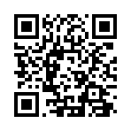
О ПРОЕКТЕ
МЫ В СОЦИАЛЬНЫХ СЕТЯХ
Адрес группы «НЕтихий дворик» ВКонтакте: https://vk.com/public214218421

Slide 3
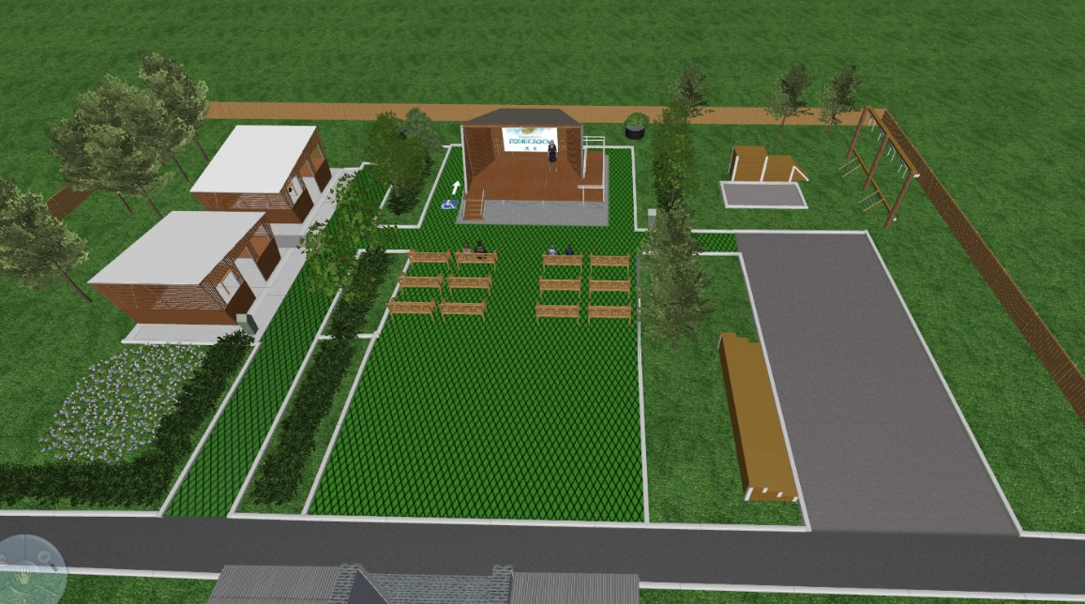
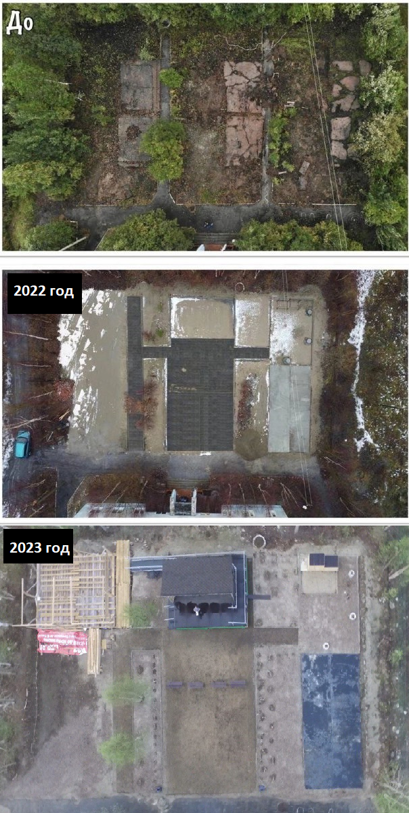

О ПРОЕКТЕ
РЕАЛИЗОВАНО СОЦИАЛЬНО-КУЛЬТУРНОЕ НАПОЛНЕНИЕ
Зона отдыха и настольных игр
Сценическая площадка ГРАНИ
Площадка для занятий по прыжкам с парашютом
Зона
“Северный сад и огород”
Зона зрителей, для дискотек,
(зимой постройки снежных скульптур)
Площадка для игр в БОЧЧА, городки, (зимой ледяные горки)

Slide 4
О ПРОЕКТЕ
РЕАЛИЗОВАНО
2022 «Понеслось» | 2023 «Понеслось» | 2024 «Понеслось»
77 человек (11 команд) | 85 человек (12 команд) | 112 человек (16 команд)
Проведены земельные работы. Закуплено 8 скамеек и 3 урны. Сварен трамплин для площадки парашютистов. | Высажено около 200 растений, сделана площадка для игры в БОЧЧА | Модернизировали летнюю беседку во всесезонный «дачный домик». Создали условия сервиса на дачном пространстве.
1 099 862 рублей | 1 196 000 рублей | 751 000 рублей

Slide 5
О ПРОЕКТЕ
СОФИНАНСИРОВАНИЕ
2022 «Понеслось» | 2023 «Понеслось» | 2024 «Понеслось»
«Школа горожанина» Победа в марафоне «Понеслось» Вклад спонсоров | Грант «Мир новых возможностей» | Администрация города Мончегорска
Закуплен дом-комплект (Летняя беседка) Проведены земельные работы | Установлена инклюзивная сцена Установлен забор по периметру | Предоставление в аренду 2х помещений на безвозмездной основе. Расширена территория на 2196 м.кв.
2 800 000 рублей | 6 500 000 рублей

Slide 6
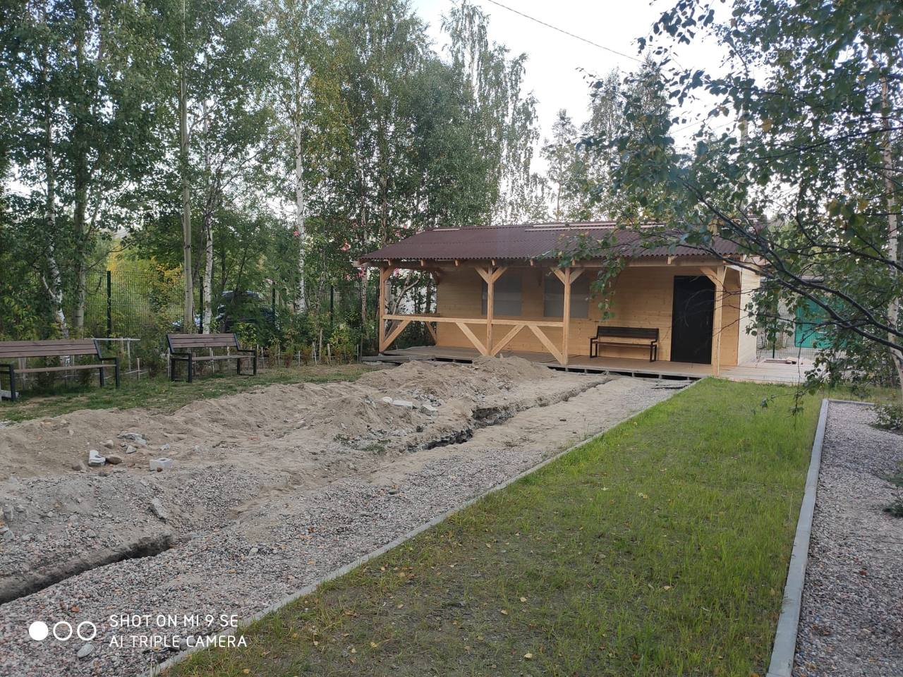
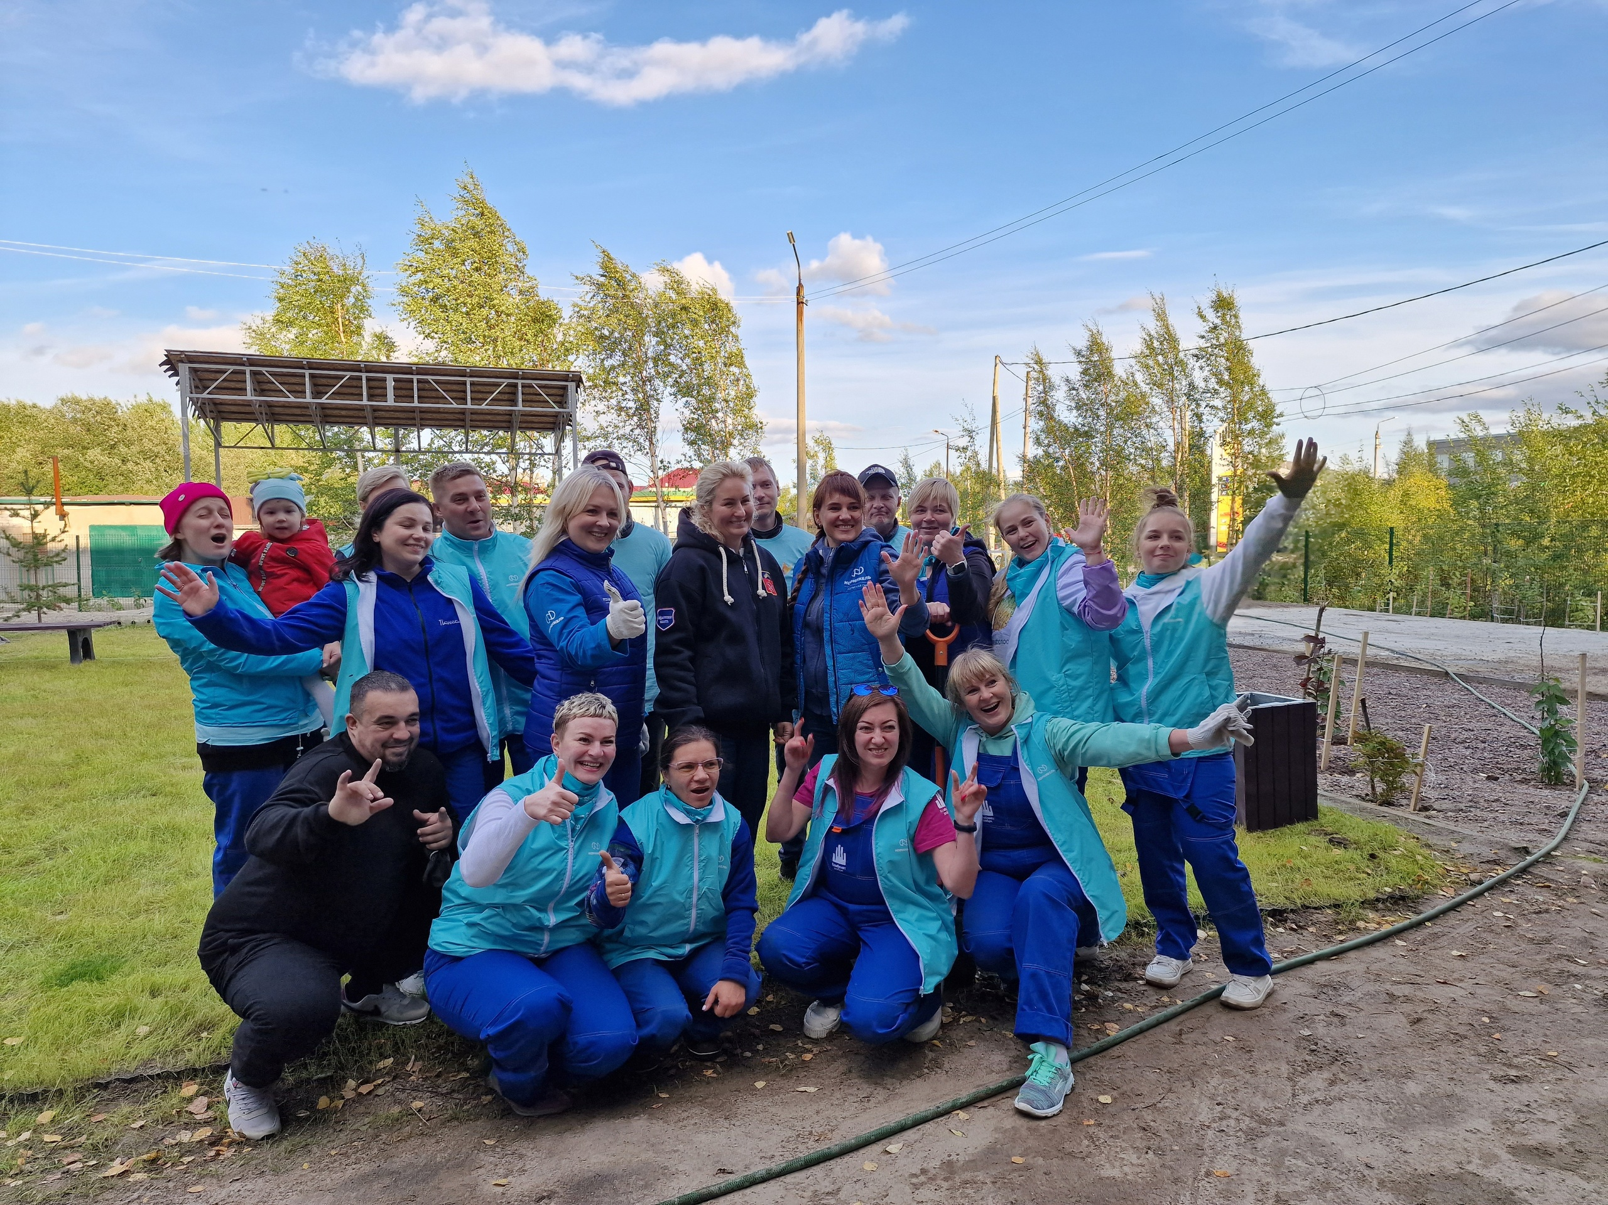
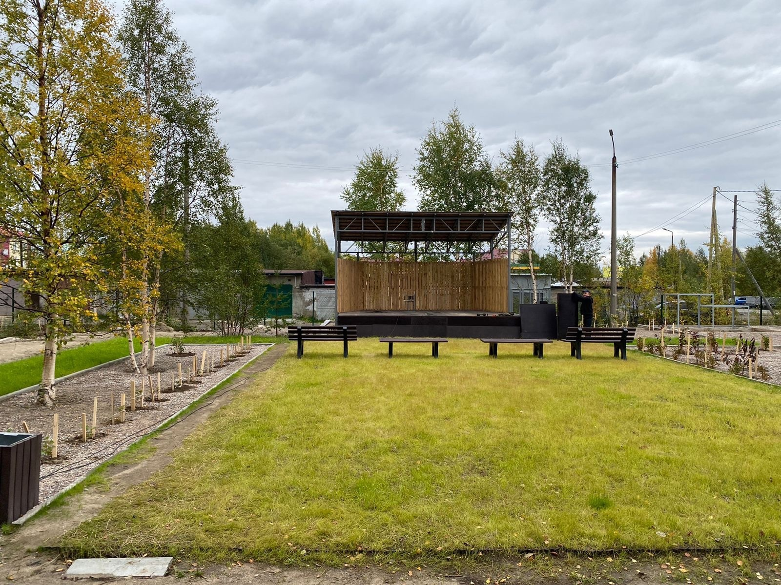
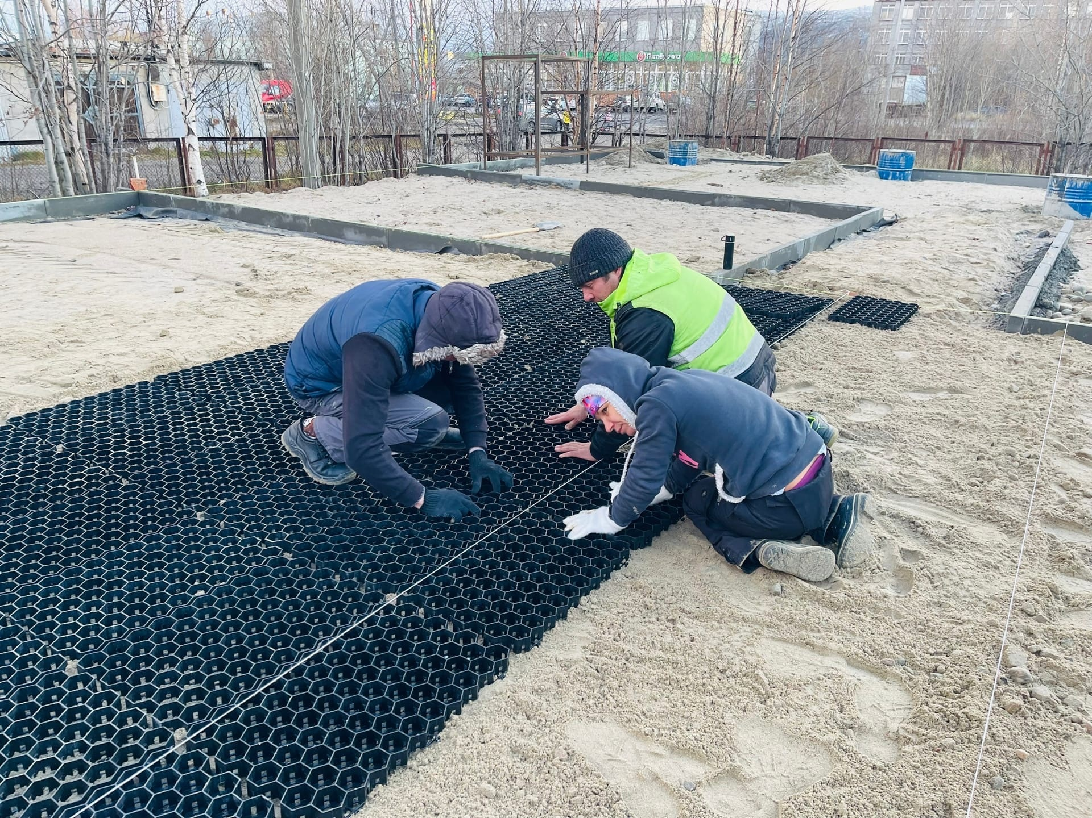
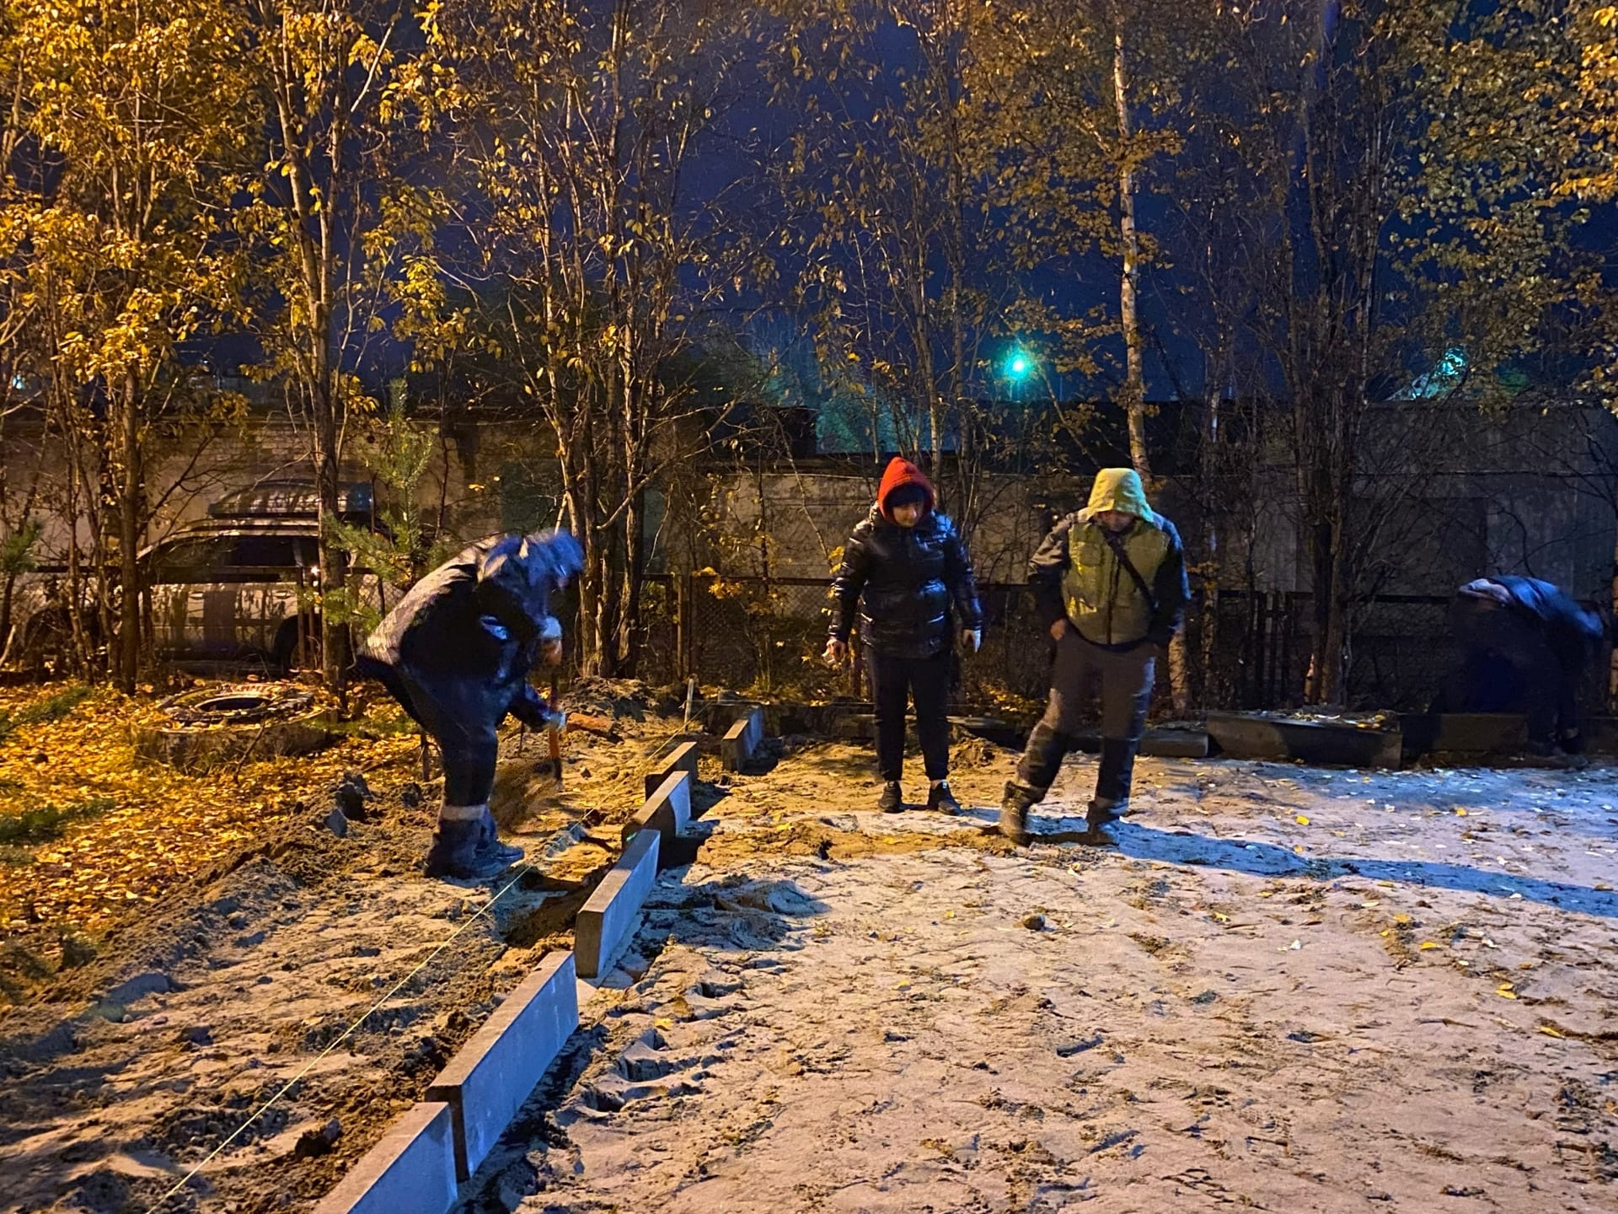
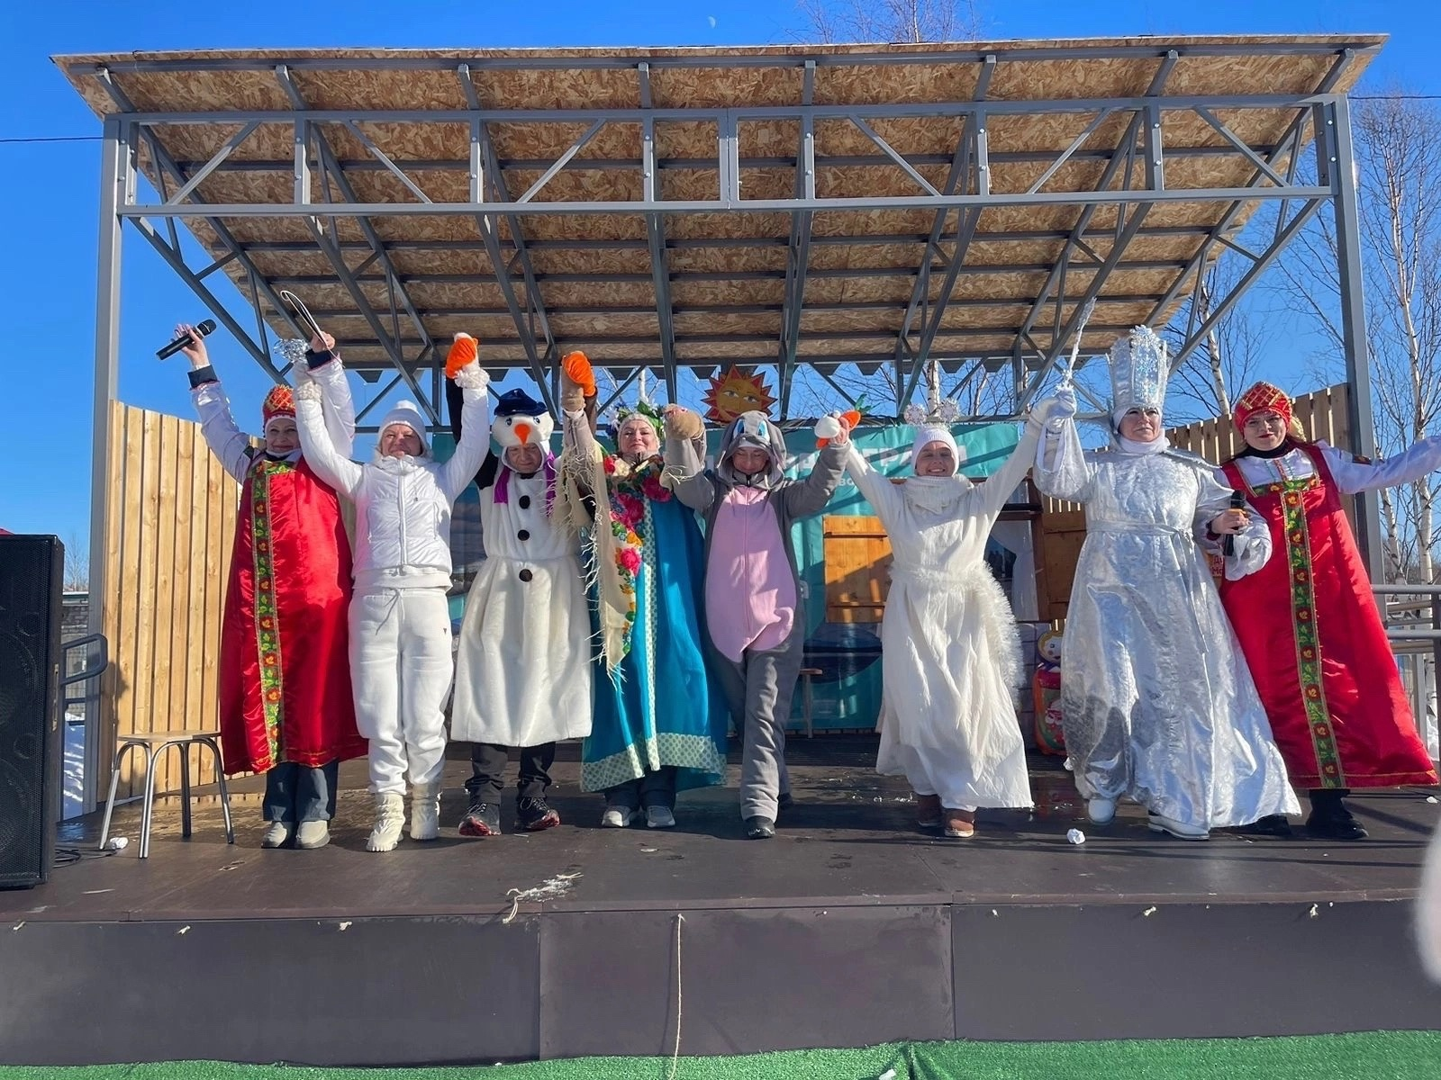
О ПРОЕКТЕ

Slide 7

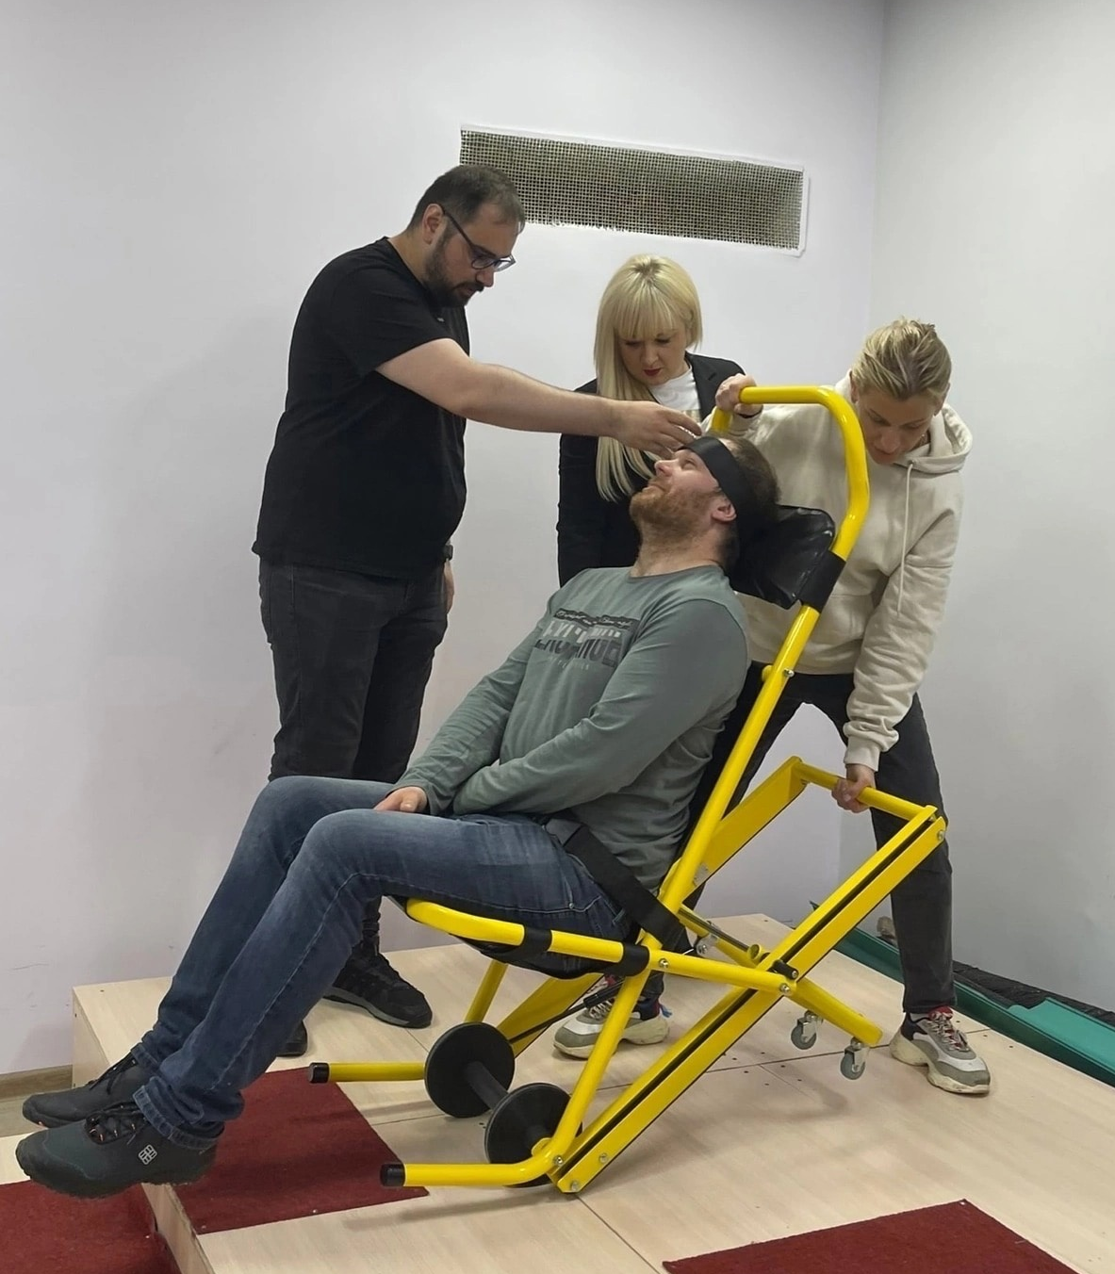
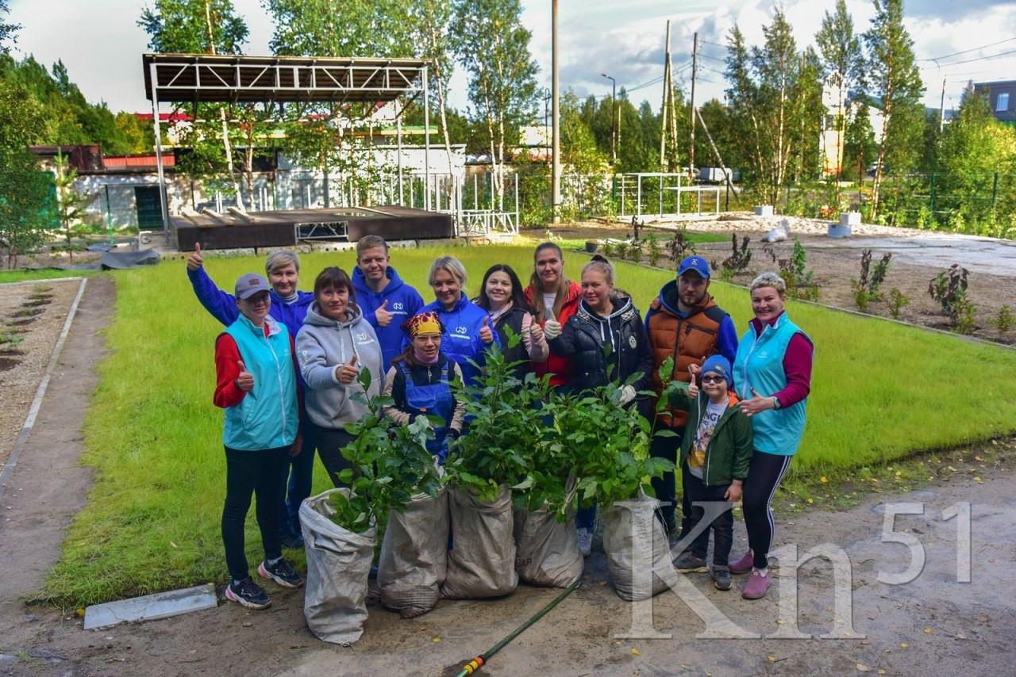
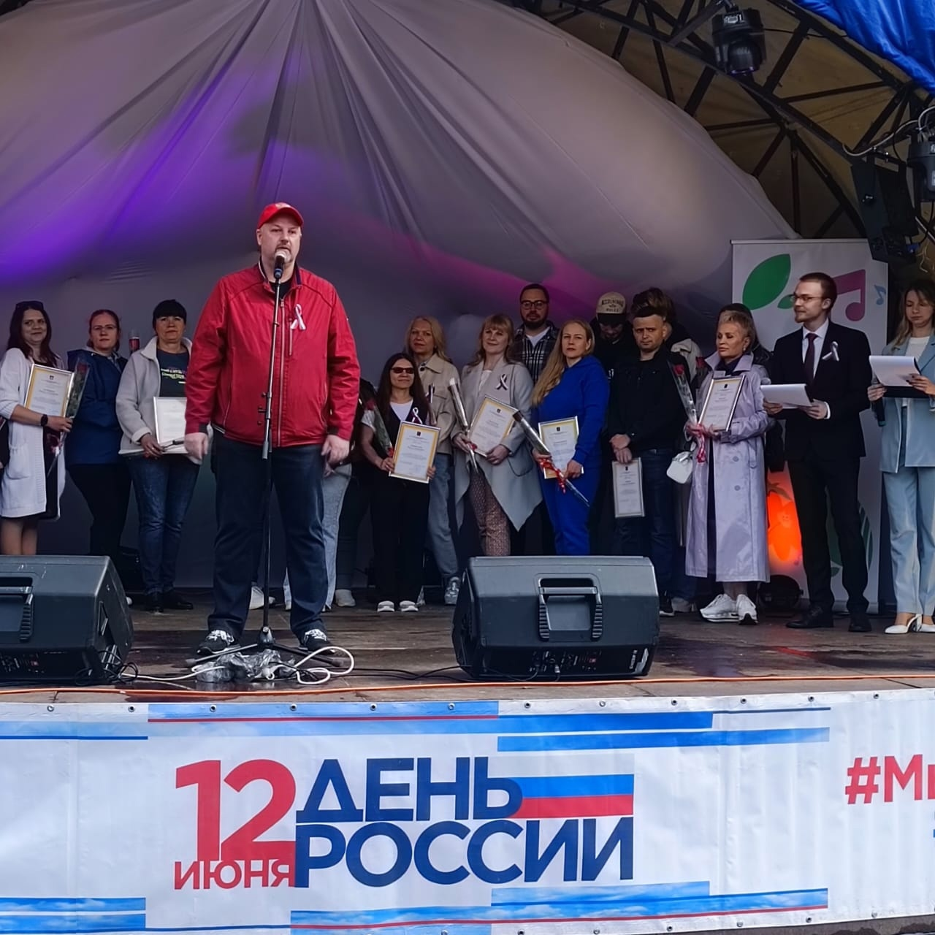
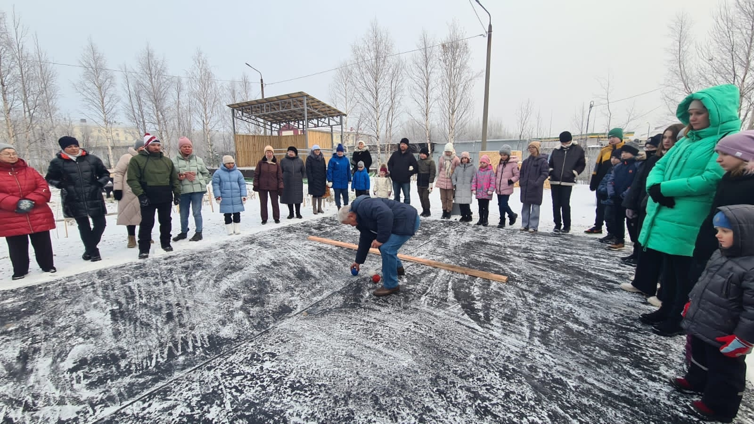
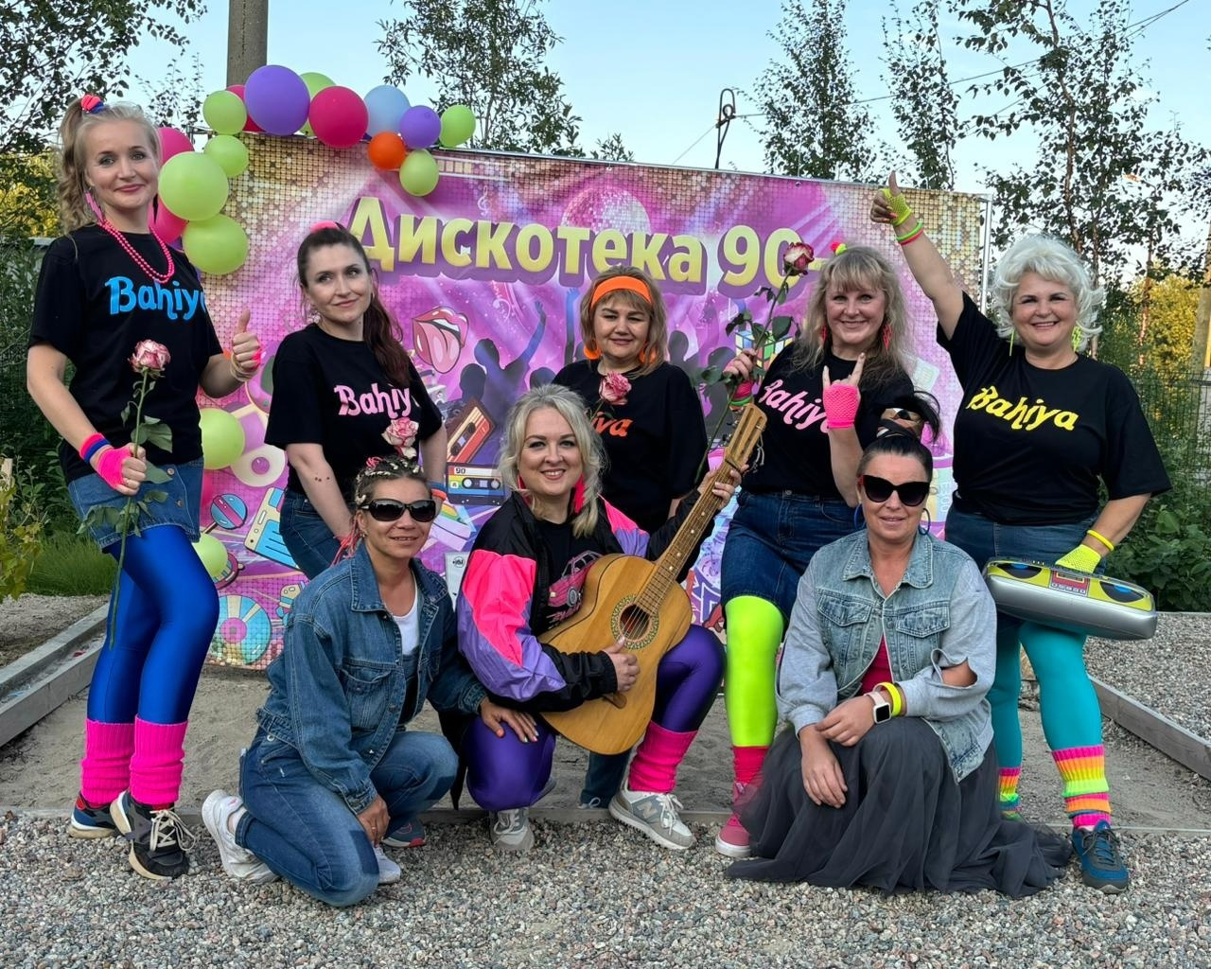
О ПРОЕКТЕ

Slide 8
О ПРОЕКТЕ
ПЛАН 2025 год
АУДИТОРИЯ | ЦЕЛЬ | ЗАДАЧИ
Инвалиды(семьи инвалидов) Граждане пожилого возраста Боевое братство(ветераны боевых действий) | Создание в городской среде общественного пространства с благоприятными условиями для отдыха и досуга, занятия спортом и творчеством для целевой аудитории, а также для социализации и интеграции в общество лиц с ОВЗ. | 1.Подготовка специалистов и волонтеров проекта для работы с людьми с ОВЗ 2.Создание общегородского инклюзивного пространства 3.Проведение общегородских масштабных мероприятий и фестивалей среди целевой аудитории и граждан города Мончегорска. 4.Проведение спортивных и культурно-досуговых мероприятий с привлечением целевой аудитории с региона. 5.Развитие адаптивной физической культуры, творческого самовыражения на свежем воздухе среди целевой аудитории; 6. Преодоление комплекса «ненужности» путем повышения значимости жизненного опыта в глазах общества.
НОВОЕ НАПРАВЛЕНИЕ В ПРОЕКТЕ
Жители города Мончегорска | Увеличить участие жителей города в совместных мероприятиях с людьми с инвалидностью и ОВЗ на 30% в течение 12 месяцев, организовав на "НЕтихом дворике" не менее 10 событий, направленных на интеграцию и взаимодействие этих групп. | Исследование потребностей и интересов Планирование мероприятий Создание партнерств Рекламная кампания Организация мероприятий Оценка результатов

Slide 9
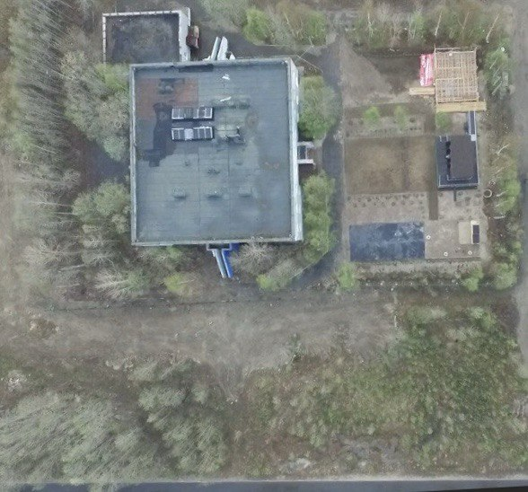
О ПРОЕКТЕ
Новая локация “Территория партнерства”
Администрация города Мончегорска расширила территорию для реализации проекта “Нетихий дворик”
В планах 2025г.:
Привлечение новых волонтеров в проект
Распланировать территорию
Сделать дизайн проект привлекая студентов дизайнеров
Привлечение средств на оснащение территории
Благоустройство территории
Подписание письма соглашения с “Движением первых”
Содействие в создании проектов целевой аудитории совместно с молодежью
Марафон «Понеслось» - установка забора и планировка территории
Грант «Мир новых возможностей» – Поддержка и развитие волонтеров
Масштабирование, Грант Эндаумент-фонд «Кольский» - Ремонт 2х помещений, создание пространств для привлечения молодежи и волонтеров

Slide 10





О ПРОЕКТЕ
Победители регионального этапа в Международной премии
2023
2024

Slide 11

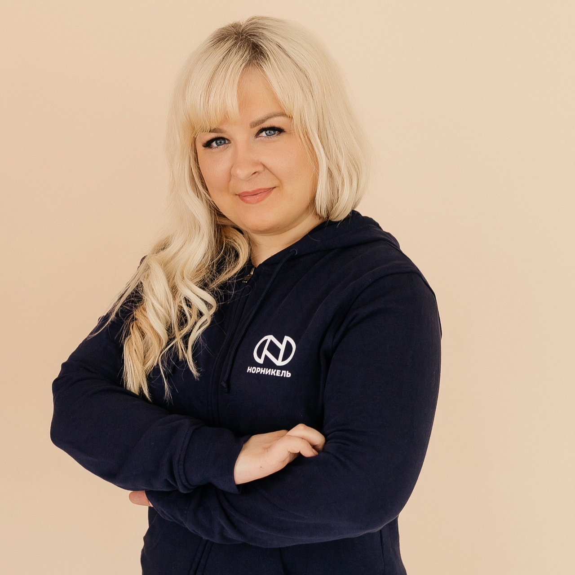

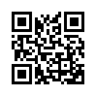
СПАСИБО ЗА ВНИМАНИЕ!
КОНТАКТЫ: malytinama@gmail.com
Страница ВКонтакте

